Slide 1
§8.2 一个正态总体均值和
方差的假设检验（1）
一.未知方差,检验期望
二. 未知期望,检验方差

Slide 2
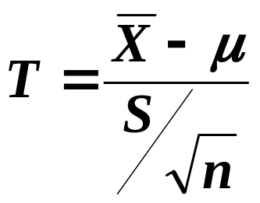
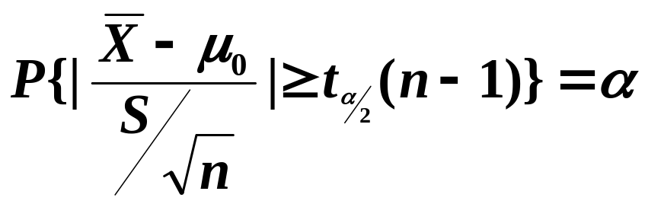
一.未知方差，检验期望
1.双边假设检验
未知方差σ²，H₀: μ=μ₀ ,H₁: μ≠ μ₀
(1) 提出原假设H₀: μ= μ₀ ， H₁: μ≠ μ₀.
(2) 选择统计量
(3) 在假设H₀成立的条件下，确定该统计量服从的分布：T~t(n-1)
(4) 选择检验水平α ,查t-分布表,得临界值t_{α/2}(n-1)，
即

Slide 3
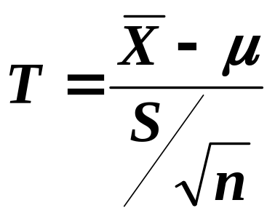
(5) 根据样本值计算统计量的观察值t₀,给出拒绝
或接受H₀的判断：当| t₀ |≥ t_{α/2}(n-1)时,则拒绝H₀ ；
当| t₀ |< t_{α/2}(n-1)时,则接受H₀ 。
2.单边假设检验
未知方差σ²，H₀: μ≤ μ₀ ,H₁: μ> μ₀
(1) 提出原假设H₀: μ≤ μ₀ ,H₁: μ> μ₀.
(2) 选择统计量

Slide 4
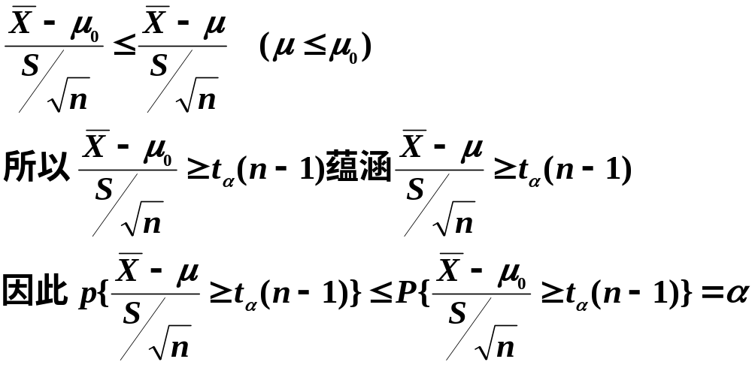
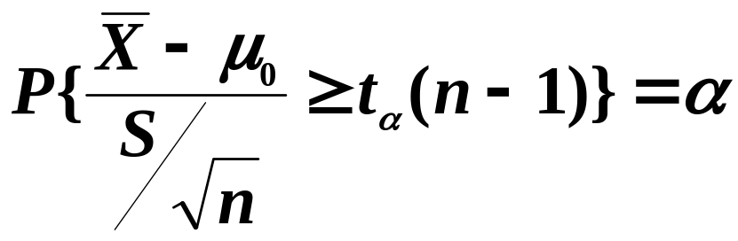
(3) 求出在假设H₀成立的条件下，确定该统计量服从的分布：T~t(n-1),
且有
(4) 选择检验水平α ,查正态分布表,得临界值t_{α}(n-1),
即
根据样本值计算统计量的观察值t₀,给出拒绝或接受H₀的判断：当t₀ ≥ t_{α}(n-1)时,则拒绝H₀ ;当
t₀ < t_{α}(n-1)时,则接受H₀ 。

Slide 5
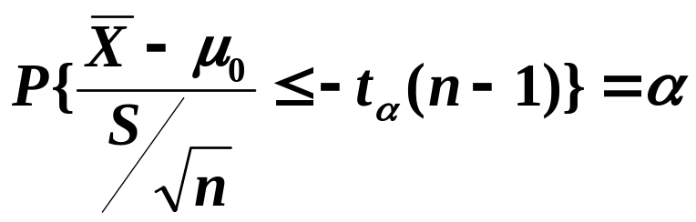
3.单边假设检验
未知方差σ²，H₀: μ≥ μ₀ ,H₁: μ< μ₀
(1) 提出原假设H₀: μ≥ μ₀ ,H₁: μ< μ₀.
(2) 选择统计量
(3) 求出在假设H₀成立的条件下，确定该统计量服从的分布：T~t(n-1),
(4) 选择检验水平α ,查正态分布表,得临界值t_{α}(n-1),
即

Slide 6
根据样本值计算统计量的观察值t₀,给出拒绝或接受H₀的判断：当t₀ ≤- t_{α}(n-1)时,则拒绝H₀ ;当
t₀ >-t_{α}(n-1)时,则接受H₀ 。
例1. 某糖厂用自动打包机包装糖。每包重量服从正态分布，其标准重量为100斤。某日开工后为检验打包机是否正常，随机地抽取9包，称得净重为:
99.3 98.7 100.5 101.2 98.3
99.7 99.5 102.1 100.5
问这天打包机的工作是否正常(α＝0.05 )？

Slide 7
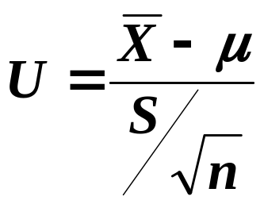
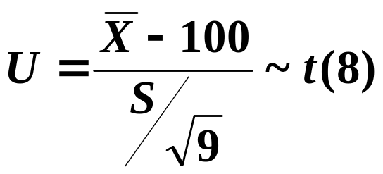
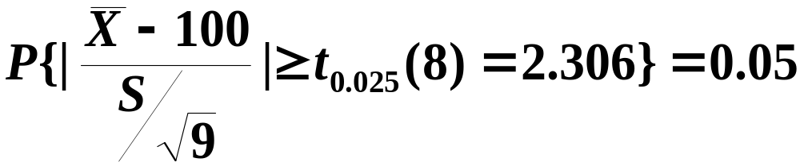
解
提出原假设H₀: μ= μ₀=100 ， H₁: μ≠ μ₀.
选择统计量
如果假设H₀成立，那么
取α＝0.05，得t_{0.025}(8)=2.306,则

Slide 8

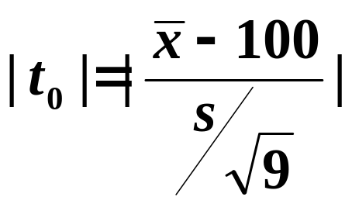
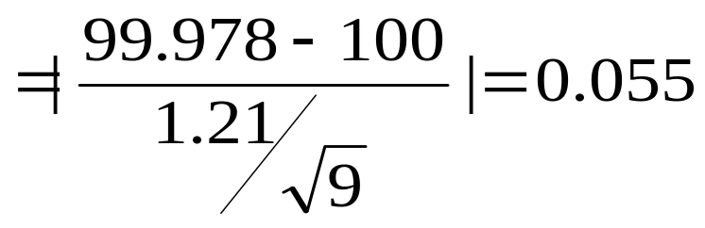

根据样本值计算得 =99.978, s²=1.469, s=1.21.所以
故接受原假设，即打包机工作正常。

Slide 9

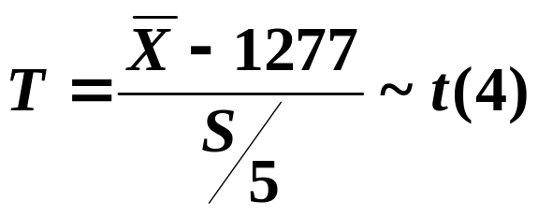
例2. 用一仪器间接测量温度5次：
1250 1265 1245 1260 1275(°C)
而用另一种精密仪器测得该温度为1277 °C(可看作真值)，问用此仪器测温度有无偏差(测量的温度服从正态分布) (α＝0.05 ) ？
解
提出原假设H₀: μ= μ₀=1277 ， H₁: μ≠ μ₀.
选择统计量
如果假设H₀成立，那么

Slide 10
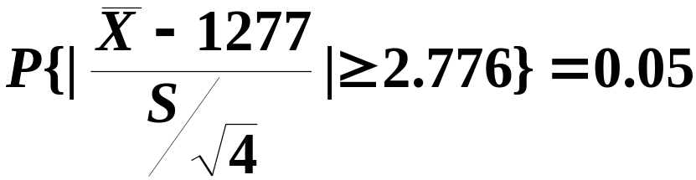
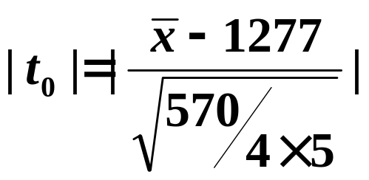
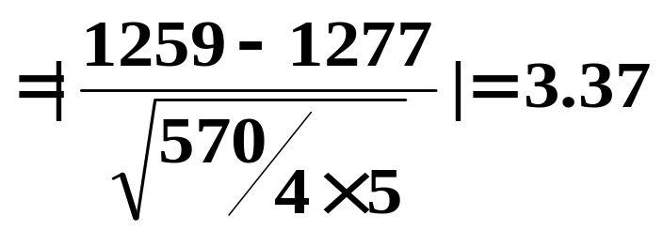

取α＝0.05，得t_{0.025}(4)=2.776,则
根据样本值计算得 =1259, s²=570/4.所以
从而否定H₀ ，认为该仪器测温度有系统误差。

Slide 11

例3. 某种电子元件的寿命X(以小时计)服从正态分布， μ,σ²均未知，现测得16只元件的寿命如下:
159 280 101 212 224 379 179 264
222 362 168 250 149 260 485 170
问是否认为元件的平均寿命大于225 (α＝0.05 ) ？
解
提出原假设H₀: μ≤ μ₀=225 ， H₁: μ>225.
选择统计量
如果假设H₀成立，取α＝0.05，得t_{0.05}(15)=1.7531,

Slide 12
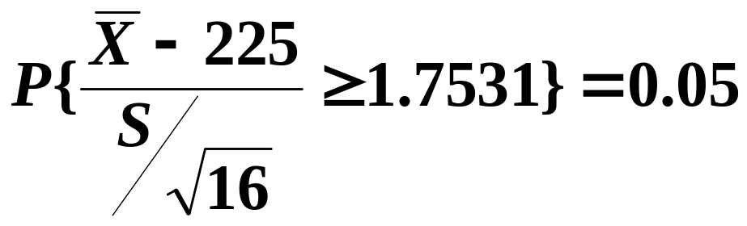
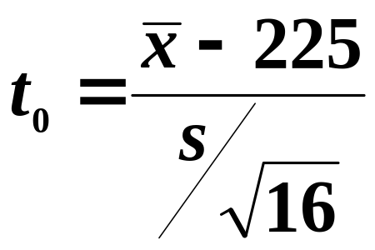
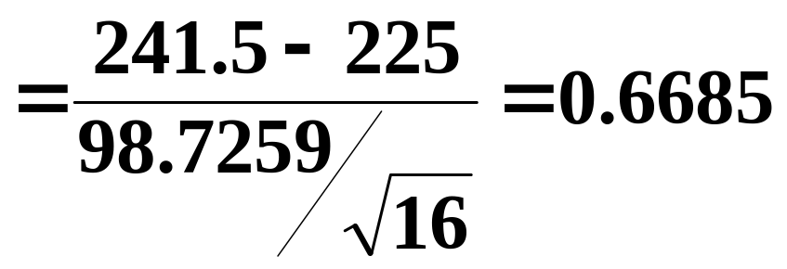

那么
根据样本值计算得 =241.5, s=98.7259.所以
故接受H₀ ，即认为元件的平均寿命不大于225小时。

Slide 13
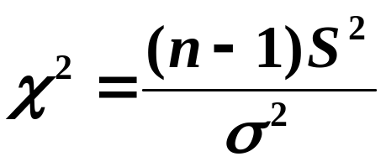
二. 未知期望,检验方差
1.双边假设检验
未知期望μ, H₀: σ² = σ₀² , H₁: σ²≠σ₀²
(1) 提出原假设H₀: σ² = σ₀² ，H₁: σ²≠σ₀².
(2) 选择统计量
(3) 在假设H₀成立的条件下，确定该统计量服从的分布：χ²～χ²(n-1),自由度为n-1.

Slide 14
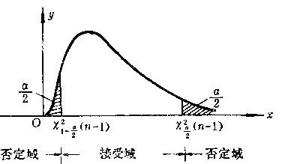
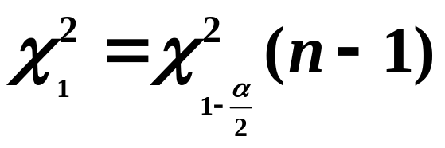
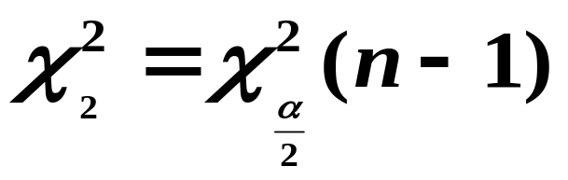


(4) 选择检验水平α ,查自由度为n-1的χ²分布表，得临界值：
使得

Slide 15


(5) 根据样本值计算统计量的观察值χ₀²,给出拒绝或接受H₀的判断：
则拒绝H₀ ；
则接受H₀ .

Slide 16
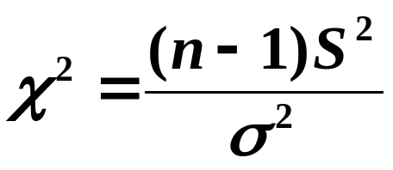
例4.某厂生产的某种型号的电池，其寿命长期以来服从方差σ² =5000(小时2)的正态分布。现有一批这种电池，从它的生产情况来看，寿命的波动性有所改变。现随机取26只电池，测得其寿命的样本方差
s²=9200(小时²)。问根据这数据能否推断这批电池的寿命的波动性较以往的有显著的变化(取α＝0.02)?
解
提出原假设H₀: σ² = 5000 ，H₁: σ²≠5000.
选择统计量
在假设H₀成立时，有χ²～χ²(26-1),自由度为25.

Slide 17
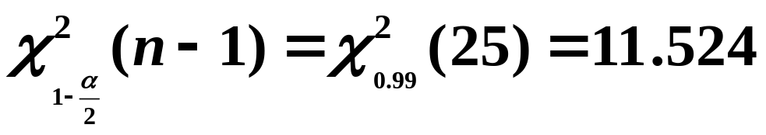
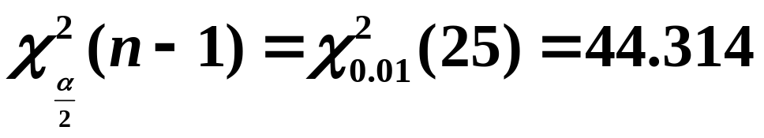
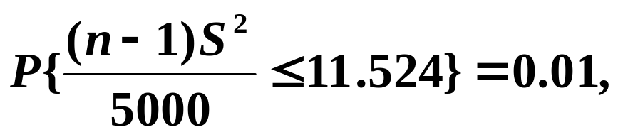
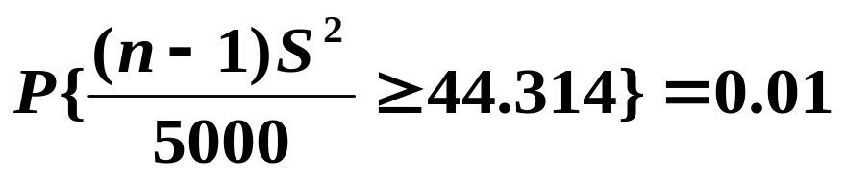
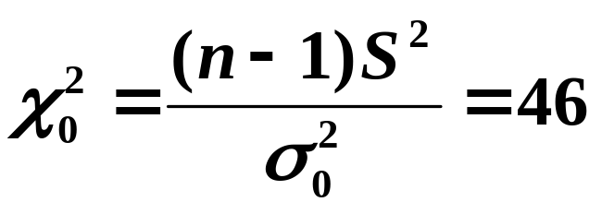

取α＝0.02
即
根据观察值 s²=9200，得
所以拒绝H₀ ，认为这批电池寿命的波动性较以往的有显著的变化。

Slide 18
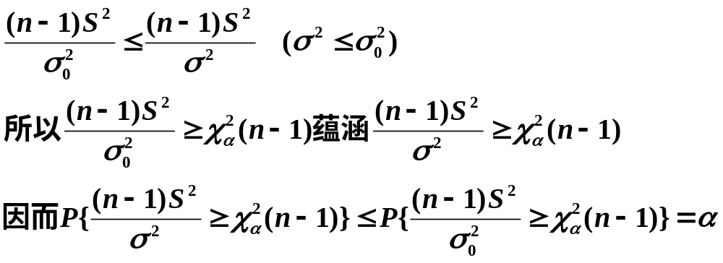
2.单边假设检验
未知期望μ, H₀: σ² ≤ σ₀² , H₁: σ²>σ₀²
(1) 提出原假设H₀: σ² ≤ σ₀² ，H₁: σ²>σ₀².
(2) 选择统计量
(3) 在假设H₀成立的条件下，确定该统计量服从的分布：χ²～χ²(n-1),自由度为n-1.

Slide 19
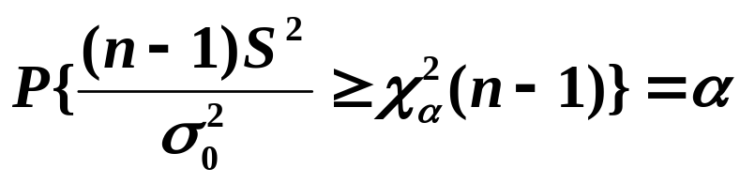


(4) 选择检验水平α ,查自由度为n-1的χ²分布表,
得临界值χ_{α}²(n-1), 使得
(5) 根据样本值计算统计量的观察值χ₀²,给出拒绝或接受H₀的判断：
则拒绝H₀ ；
则接受H₀ .

Slide 20

例5 某种导线要求其电阻的标准差不得超0.005欧. 今在生产的一批导线中取样品9根，测得s=0.007欧.问在α＝0.05条件下,能认为这批导线的方差显著的偏大吗？
解
提出原假设H₀: σ² ≤ (0.005)² ，H₁: σ²>(0.005)².
选择统计量
在假设H₀成立时，有χ²～χ²(9-1),自由度为8.
取α＝0.05 ，
得临界值
χ_{α}²(8) = χ_{0.05}²(8) =15.5

Slide 21
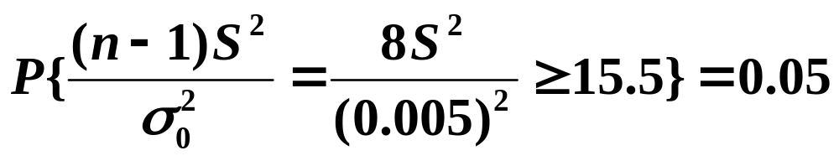
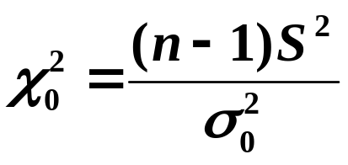
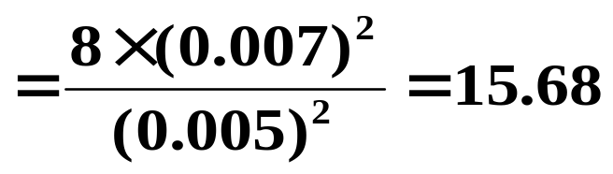

则
根据观察值 s=0.007，得到
所以拒绝H₀ ，认为这批导线得方差显著的增大

Slide 22
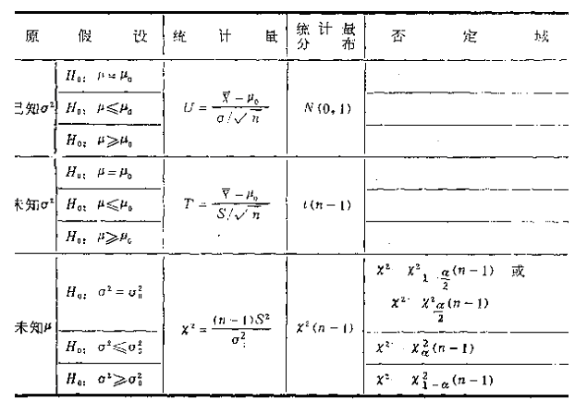
|U|≥ z_{α/2}
U≥ z_{α}
U ≤ -z_{α}
|T|≥ t_{α/2}(n-1)
T ≥ t_{α}(n-1)
T ≤ - t_{α}(n-1)
≤
-
≥
≥
≤

